Slide 1
Notas sobre o Acordo Transpacífico
Lia Baker Valls Pereira
IBRE/FGV
FCE/UERJ
Brasília, 29 de outubro de 2015
Senado Federal
Comissão de Relações Exteriores e Defesa Nacional

Slide 2
DESAFIOS PARA O BRASIL NO COMÉRCIO MUNDIAL
A participação do Brasil nas exportações mundiais passou de 0,9% para 1,3% entre 2000/2013.
O fim do boom no preço das commodities, os impasses na OMC e as cadeias globais de valor
O isolamento do Brasil ?

Slide 3
Acordo Trans-Pacífico
No dia 5 de outubro de 2015 foi assinado o acordo TPP. Depende de aprovação do Congresso.
Austrália, Brunei, Canadá, Chile, Cingapura, Estados Unidos, Japão, Malásia, México, Nova Zelândia, Peru e Vietnã.
Motivações: China, multilateralismo

Slide 4
Acordo Trans-Pacífico
Os países representam ao redor de 40% do PIB mundial (EUA 22% e Japão 7%), 30% das importações mundiais.
Escopo do acordo: acesso a mercado e regras
Agricultura, manufaturas e serviços (nem tudo será zerado)

Slide 5
Acordo Trans-Pacífico
“ Harmonizando as regras do jogo”
Barreiras fitossanitárias e técnicas
Empresas estatais, “livre internet”, regras de origem, cláusulas trabalhistas, ambientais, o mecanismo de solução de disputas, propriedade intelectual

Slide 6
Questões para o Brasil
Impactos no comércio: 24% das export BR; 32% das export.manuf
Agenda de acordos comerciais restrita
Cadeias globais de valor

Slide 7
Mercosul (1991)
Mercosul-Bolívia (1996)
Mercosul-Chile (1996)
Mercosul-México (2002) parcial e mais o Acordo Automotivo
Mercosul- Peru (2005)
Mercosul- Colômbia, Equador e Venezuela (2005)
Mercosul- Guiana (2003) , parcial
Mercosul- Suriname (2005), parcial
Mercosul- Cuba (2007)
Mercosul- Índia (2009). 400 produtos
Mercosul – Israel ( 2010).
Mercosul-SACU (África do Sul, Namíbia, Botsuana, Lesoto, Suazilândia) 2008, 1700 produtos (depende de aprovação)
Mercosul- Egito (2010, idem)
Mercosul – Palestina (2011, idem).

Slide 8
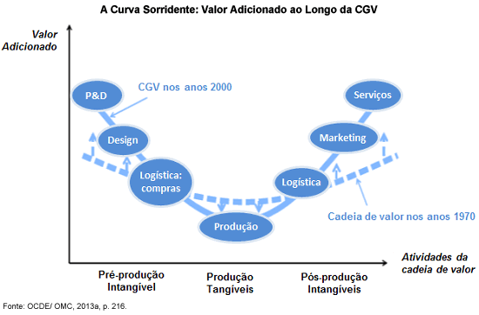

Slide 9
Acordos não resolvem os desafios para o aumento da produtividade da indústria brasileira.
No entanto, levam ao debate sobre os rumos da política de comércio exterior do Brasil

Slide 10
A reforma da tarifa externa comum (Mercosul)
Abertura comercial contribui para um ambiente mais favorável a busca por eficiência.
Agenda da competitividade: reformas micro e institucionais

Slide 11
Plano Nacional de Exportações apresenta uma lista de países/produtos.
É preciso elaborar uma estratégia/planejamento. Nossa prática assina e depois veremos. Acordos devem refletir as diretrizes de políticas que são de médio/longo prazo.

